Slide 2
Apphood: La historia de una app Windows 10
Adrián Fernández
Windows AppConsult Engineer
adrifer@microsoft.com
@tracker086

Slide 4
Agenda
Presentación
Nacimiento
Template10
Infancia
Arquitectura de la app: MVVM
Adolescencia
Tips&Tricks
Edad adulta
Mobile Apps

Slide 5

Speaker adri = new Adrian();
adri.AddWork(“AppConsult”, “Microsoft”);
adri.AddHobby(“Series”);
adri.AddHobby(“Development”);
adri.AddProject(“TrackSeries”);
adri.AddPassion(“Helping Developers”);
adri.AddPassion(“COMERRR”);

Slide 6
Apphood: La vida de una app de calidad

Slide 7
Motivaciones “Una buena sesión no es sobre información, es sobre conocimiento.” Alguien que no se pierde un sarao

Slide 8

Idea: Lo más difícil

Slide 9

Nacimiento: La mejor forma de empezar

Slide 10
Template10
¿Qué es Template10?
El 80% del código al crear una app es idéntico.
Conjunto de plantillas, controles, servicios, behaviors y converters.
Proyecto Open Source. Puedes participar!
Plantillas de proyecto para Visual Studio.
Blank
Minimal
Hamburger

Slide 11
Template10
Controles
PageHeader
HamburgerMenu
CustomTitleBar
ModalDialog
Resizer
Y cada día más!
Todo preparado para ser adaptativo

Slide 12
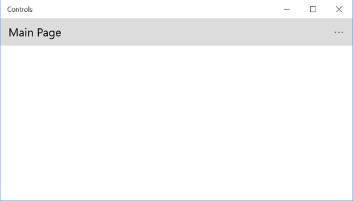
Template10: Controles
PageHeader

Slide 13
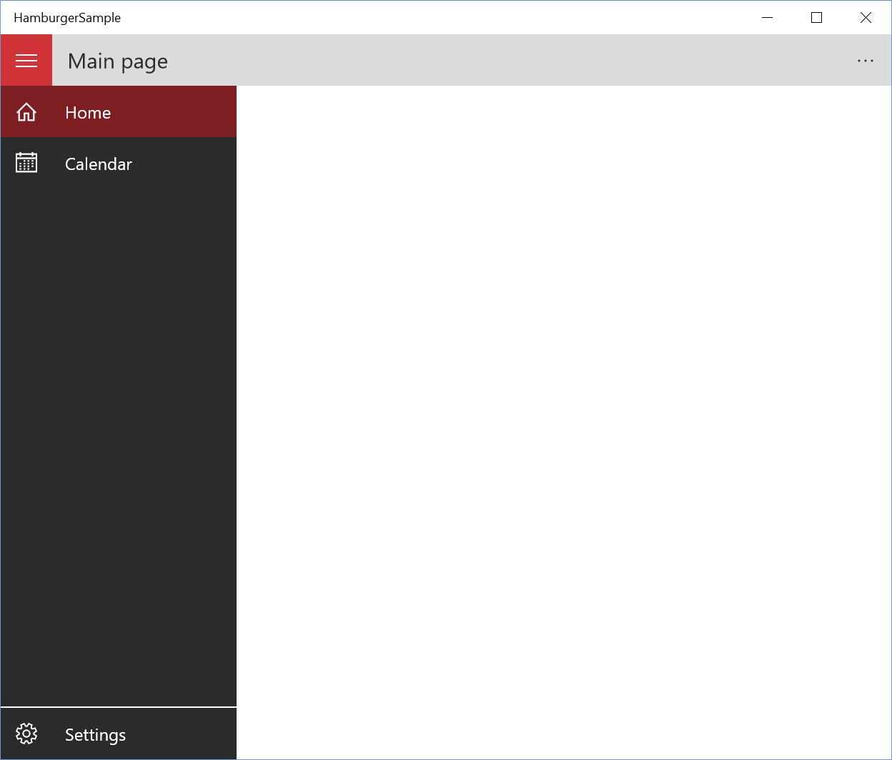
Template10: Controles
HamburgerMenu

Slide 14
Template10
Servicios
NavigationService
KeyboardService
SettingsService
Además tenemos todo lo necesario para controlar el ciclo de vida de nuestra app.
App.xaml.cs entendible!

Slide 15

Template10
Y viene preparado para MVVM!
Acabas de nacer! Espérate un poco para aprender más!

Slide 16
Template10
¿Dónde lo puedo conseguir?
https://github.com/Windows-XAML/Template10
Descárgalo como extensión en Visual Studio.

Slide 17

Demo time: Template10

Slide 18
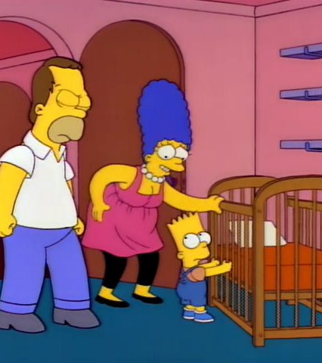
Infancia: La importancia de una buena base

Slide 19
Arquitectura de nuestra app
MVVM – Model View ViewModel
Es un patrón de diseño.
Nos ayuda a separar nuestra lógica de negocio de nuestra vista.
Código más mantenible.
Código mas testeable.
Interfaz más fácil de diseñar.

Slide 20



TmvvmT – The Model View ViewModel Theory
VIEW
VIEWMODEL
MODEL

Slide 21

TmvvmT – The Model View ViewModel Theory
VIEW
VIEWMODEL
MODEL

Slide 22
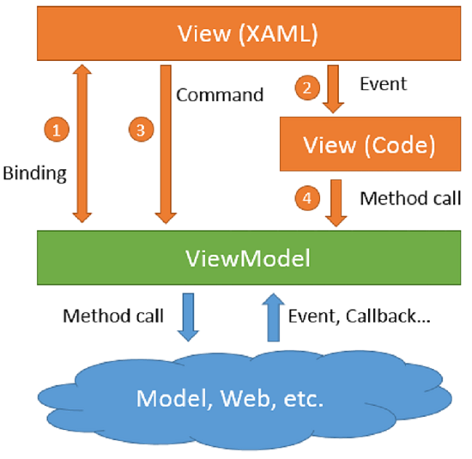
MVVM

Slide 23

MVVM – Fácil eh?

Slide 24
Demo time: MVVM

Slide 25
Arquitectura de nuestra app
DI – Dependency Injection
Es otro patrón de diseño.
Extraer la creación de objetos hijos a otro objeto.

Slide 26
Arquitectura de nuestra app
DI – Ejemplo sin DI
class Coche
{
private Motor _motor;
private Volante _volante;
public Coche()
{
_motor = new Motor();
_volante = new Volante();
}
}

Slide 27
Arquitectura de nuestra app
DI – Ejemplo con DI
class Coche
{
private IMotor _motor;
private IVolante _volante;
public Coche(IMotor motor, IVolante volante)
{
_motor = motor;
_volante = volante;
}
}
Coche coche = new Coche(new Motor(), new Volante());

Slide 28
Demo time: DI

Slide 29
Mas información sobre MVVM y DI: http://blog.qmatteoq.com/the-mvvm-pattern-introduction/

Slide 30

Adolescencia: Tips&Tricks para esta dura fase.

Slide 31
Tip 1: Fody/PropertyChanged

Slide 32
Tip 1: Fody/PropertyChanged
¿Qué es?
Añade todo el código de INotifyPropertyChanged al compilar.
Proyecto Open Source https://github.com/Fody/PropertyChanged
¿Como funciona?
Añadimos el atributo [ImplementPropertyChanged] a la clase.
¿Como instalarlo?
PM> Install-Package PropertyChanged.Fody

Slide 33
Demo time: Fody/PropertyChanged

Slide 34
Tip 2: x:Bind

Slide 35
Tip 2: x:Bind
¿Qué es?
Los bindings normales usan reflection para “bindear” las propiedades en ejecución.
x:Bind son bindings compilados.
¿Ventajas?
Mayor rendimiento.
Errores al compilar.

Slide 36
Tip 2: x:Bind. Cuidado!
Cosas a tener en cuenta
El contexto de x:Bind no es el dataContext de la página. Es la página en si.
Por defecto el modo de bindeo es OneTime
Modos de bindeo: OneTime, OneWay y TwoWay
Para listas necesitamos definir x:DataType
Es fuertemente tipado. Cuidado cuando bindeamos a Object.

Slide 37
Demo time: x:Bind

Slide 38
Tip 3: x:Phase

Slide 39
Tip 3: x:Phase
¿Qué es?
Es un atributo para poner a nuestros dataTemplate para definir en que fase tiene que renderizarse cada elemento.
Solo funciona con x:Bind.
Solo funciona en ListView y GridView.
DataTemplate
Image
x:Phase 2
Textblock Nombre
Textblock Descripción
x:Phase 1

Slide 40
Tip 3: x:Phase
¿Qué es?
<DataTemplate x:Key=“CostillasTemplate" x:DataType="model:Ribs">
<Grid>
<Image Source="{x:Bind Image}“ x:Phase="2"/>
<TextBlock Text="{x:Bind Name}" />
<TextBlock Text="{x:Bind Description}" x:Phase="1"/>
</Grid>
</DataTemplate>

Slide 41
Tip 4: DebugSettings.IsTextPerformanceVisualizationEnabled

Slide 42
Tip 4: DebugSettings.IsTextPerformanceVisualizationEnabled
¿Qué es?
En Windows 10 se ha optimizado el texto para ser renderizado hasta un 50% más rápido.
Si ponemos a true esa propiedad veremos como el texto que hace uso del sistema optimizado de renderizado de texto se dibujará en verde.
Se usará el Sistema optimizado siempre que no usemos:
CharacterSpacing
LineStackingStrategy=”BaselineToBaseline/MaxHeight” if LineHeight is not 0
IsTextSelectionEnabled=”True”
Typography attached properties
TextTrimming=”Clip”, which has special bidirectional text behavior

Slide 43
Demo time: DebugSettings.IsTextPerformanceVisualizationEnabled

Slide 44
Manejando las excepciones en las ViewModel

Slide 45

Edad adulta: Es hora de salir a Azure!

Slide 46
Azure Mobile Apps.

Slide 47
Azure Mobile Apps
¿Qué es?
Uno de los servicios de Microsoft Azure.
Forma parte de App Services.
BaaS – Backend as a Service.
Se desarrollan usando .NET (WebApi) o NodeJS.

Slide 48

Azure es seguro
Project Natick

Slide 49
Azure Mobile Apps
¿Qué nos ofrece?
SDK Multiplataforma (Windows Store, iOS, Android, Windows Phone 8, HTML5).
Notificaciones push.
Single Sign-On.
Escalable.
Cacheo offline y sincronización con el backend.
Integración con redes sociales: Facebook, Twitter, Google, Microsoft y AAD.
Custom APIs.
Easy Tables.
Consultas ricas sobre tablas desde el SDK.

Slide 50
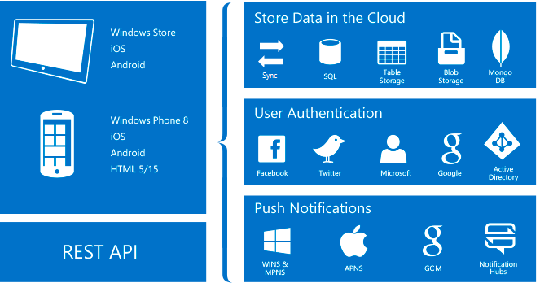
Azure Mobile Apps

Slide 51
Demo time: Mobile Apps

Slide 52

http://aka.ms/DOTNETT4S1

Slide 53
Speaker Name
Role
Contact
http://aka.ms/DOTNETT4S1

Slide 54
Section name

Slide 55
Section name

Slide 56
Foto slide

Slide 57
Section name
First level
Second level
Third level
Fourth level
Fifth level

Slide 58
Section name
First level
Second level
Third level
Fourth level
Fifth level

Slide 59
Section name
First level
Second level
Third level
Fourth level
Fifth level
First level
Second level
Third level
Fourth level
Fifth level

Slide 60
Code Section
First level
Second level
Third level

Slide 62
Speaker Name
Role
Contact

